Slide 1
Мобильные приложения как эффективные средства обучения английскому языку.
Презентацию выполнила: Филиппова А. Б.
учитель английского языка
МКОУ «Солигаличская СОШ»
2020 год

Slide 2
Использование мобильных приложений на уроках английского языка позволяет: 1)мотивировать учеников к изучению языка; 2) развить языковые способности; 3) погрузить в языковую среду; 4) обеспечить непрерывность обучения; 5) разнообразить процесс обучения;

Slide 3
Мобильные приложения для изучения английского языка:
Duolingo («Дуолинго»)
Приложение научит читать, говорить и
слушать, предложит интересные задания и
вознаградит призовыми очками за правильные ответы. Puzzle English («Пазл Инглиш»)
Приложение обучает английскому языку
при помощи просмотра сериалов. Просмотр видео
сопровождают субтитры сразу на двух языках.

Slide 4
Memrise
Можно тренировать произношение,
повторяя за диктором слова и фразы.
Но интереснее — «озвучивать» короткие видео носителей, играть в «языковое караоке».
Simpler
Программа обучения построена на
тестах. Каждый урок включает в
себя новое правило и подборку
заданий с выбором вариантов и,
например, составлением фраз из
предложенных слов.

Slide 5
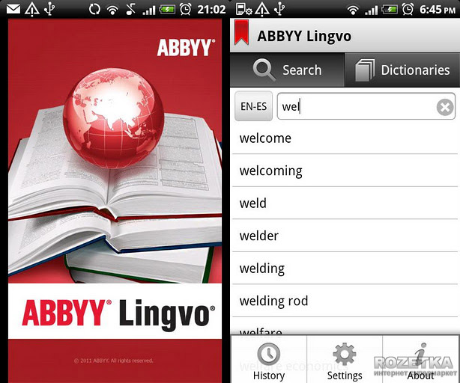
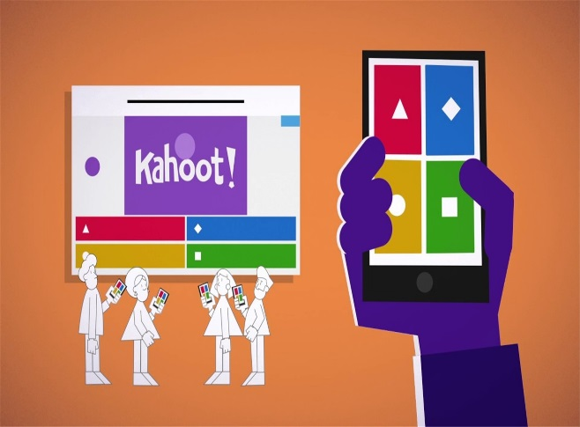
ABBYY Lingvo способствует расширению словарного запаса путем формирования индивидуальных словарных наборов. Quizlet помогает при изучении и тренировке новой лексики Kahoot разноуровневое приложение, поможет запомнить новую лексику, выучить ряд грамматических правил, способствует улучшению навыков говорения.

Slide 6
Таким образом, работа с использованием мобильных технологий поможет учителю иностранного языка изучить и закрепить следующие аспекты: лексику, грамматику, аудирование и говорение.
Что, в свою очередь способствует формированию у обучающихся коммуникативной компетенции-способности общаться на иностранном языке, развивает определенные качества личности, такие как общительность, расслабленность, желание вступать в контакт с носителями иностранного языка.

Slide 7
Организация домашнего задания – с помощью всевозможных игровых приложений подготовить задание на усвоение классной работы дома, таким образом, обучающиеся в игровой форме подготовятся к уроку быстрее и лучше; Сбор материала для индивидуального и группового портфолио на уроке – сохранение всех материалов для самостоятельной работы, а также для проработки теми обучающимися, кто отсутствует в классе; Контроль и исправление ошибок обучающихся –учитель может, не собирая тетради, следит за работой обучающихся, исправляет ошибки, вносит коррекции;

Slide 8
Организация автономной работы в классе и повышение дисциплины –обучающиеся, выполняя задания в группах, пишут не в своих тетрадях, а например, на блоге, что лишает их возможности относиться к заданию легкомысленно; Организация фронтальной работы в классе –учитель, имея доступ к материалам индивидуальной и групповой работы, может выбрать наиболее интересные ответы и идеи для фронтального обсуждения;

Slide 9
Изучение и закрепления материала – вначале урока объясняется тема и с помощью различных игровых приложений обучающиеся закрепляют лексический или грамматический материал; Оптимизация осуществления контроля и оценивания - выполняя тест в электронном виде в классе, обучающиеся получают абсолютно объективные результаты с объяснениями ответов; учитель же минимизирует временные затраты на проведение контроля, т.к. тестовые задания проверяются автоматически. Посредством мобильных приложений обучающиеся получают тестовые задания на уроке и там же их выполняют под контролем учителя[2].

Slide 10
Таким образом, правильно применяя мобильные приложения в обучении иностранным языкам учитель может:
-способствовать формированию устойчивой мотивации к изучению иностранного языка, культуры и традиций
-способствовать пополнению словарного запаса
-способствовать подсознательному запоминанию правил, фактов, устойчивых выражений и др.
-способствовать устранению пробелов знаний по различным темам
-способствовать развитию понимания аутентичных иноязычных текстов, умение передавать информацию в связных аргументированных высказываниях
-способствовать развитию готовности к самостоятельному, более глубокому изучению иностранного языка

